Slide 1
日月湖体育设施升级改造方案

Slide 3
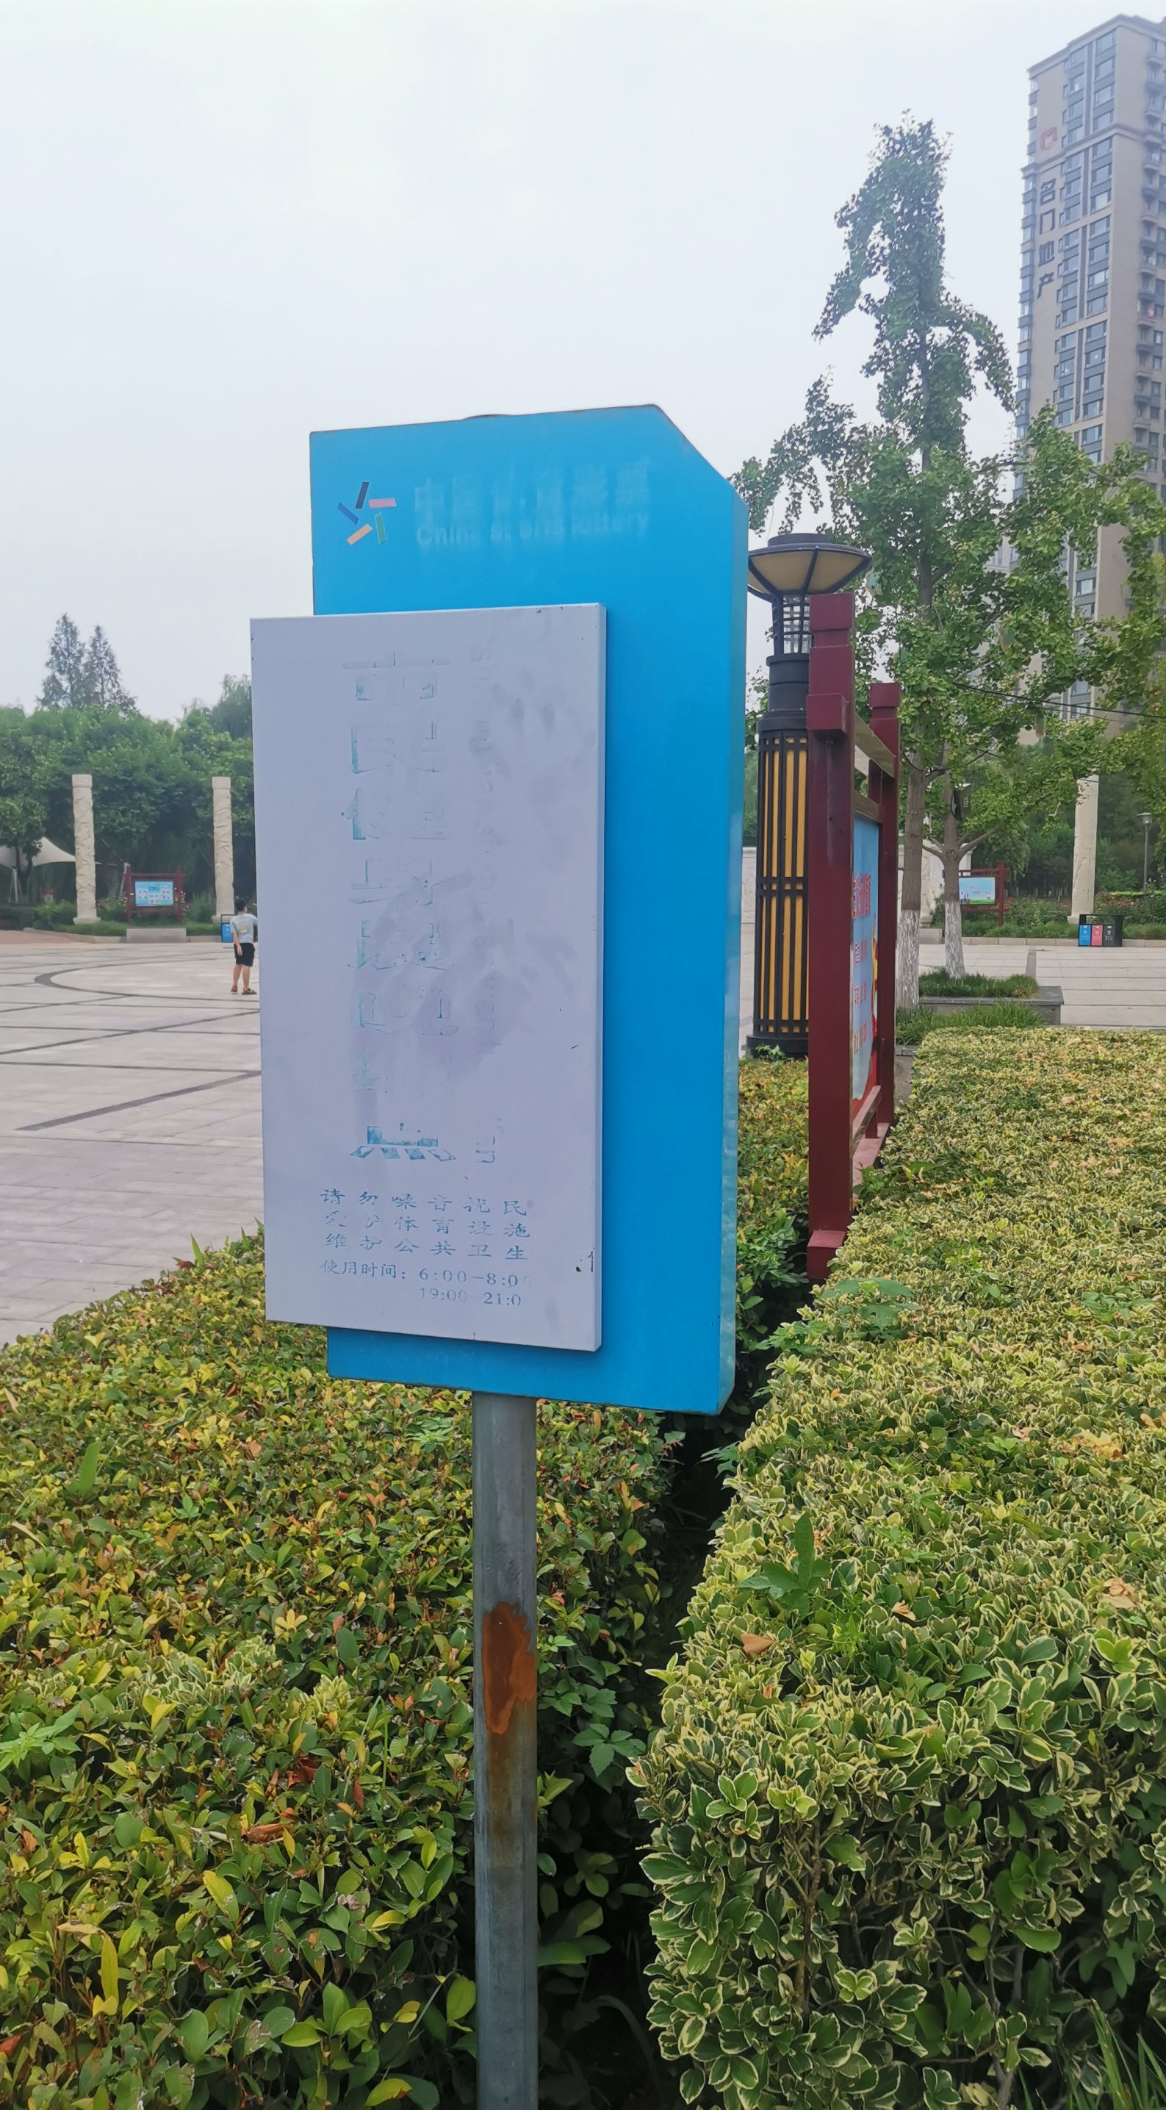
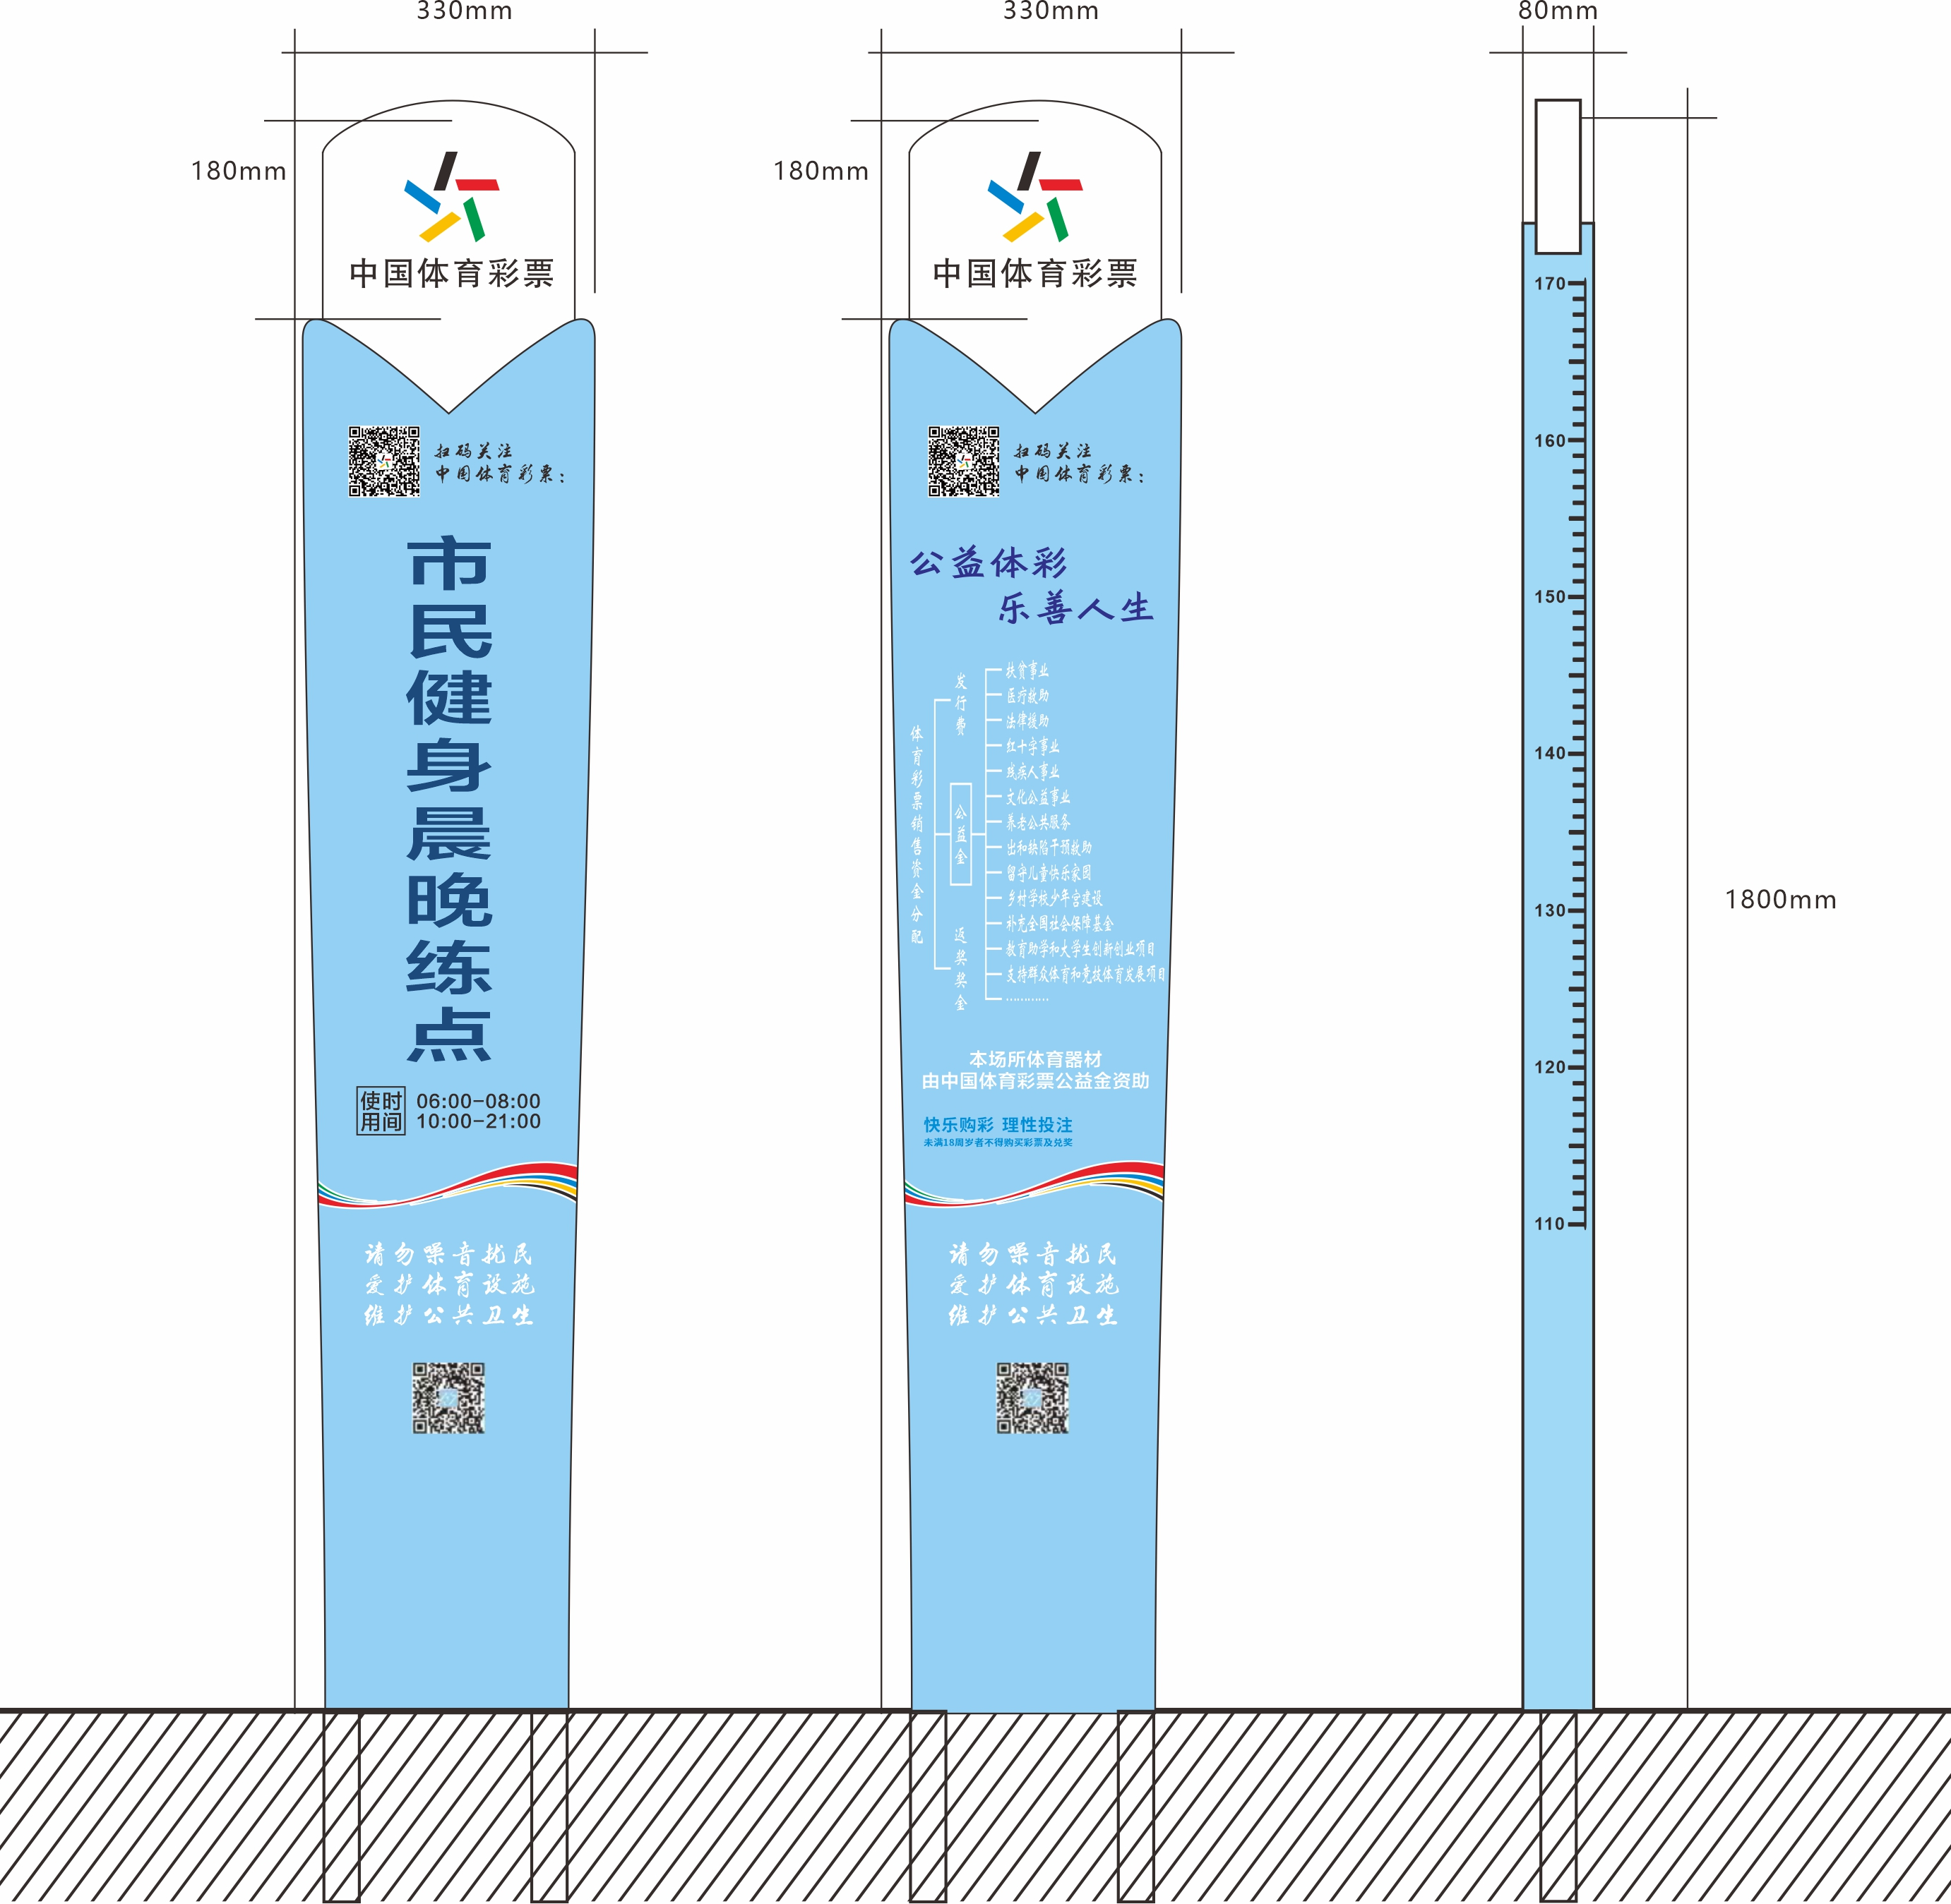
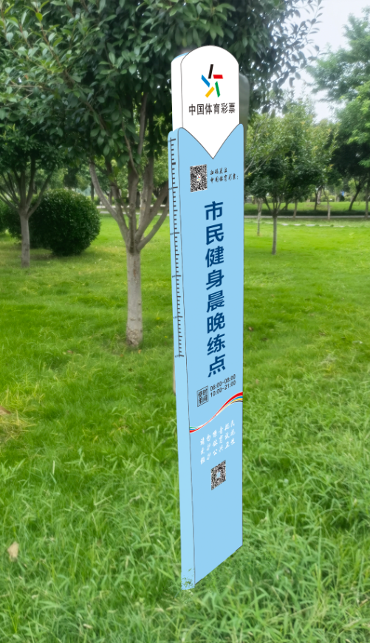
方案一
市民健身晨晚练点标识牌升级改造方案
现有标牌
新标牌平面图
新标牌效果图
工艺 | 地基 | 改造 | 安装区域
镀锌板烤漆，丝网印刷 | 混凝土浇筑 | 40块 | 日月湖景区内

Slide 4
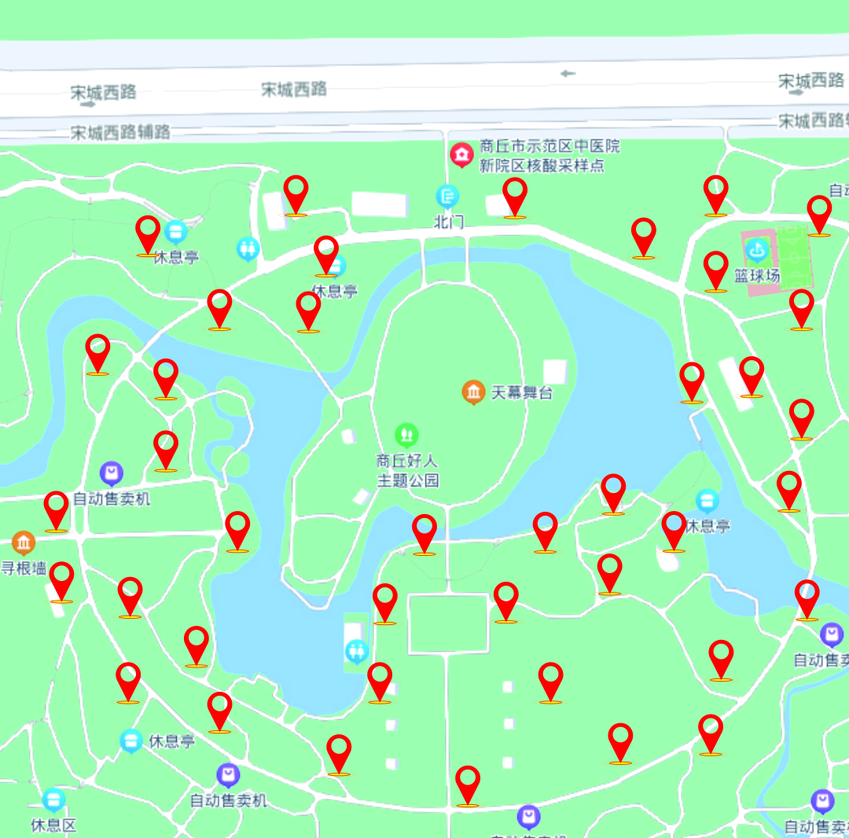
方案一
市民健身晨晚练点标识牌升级改造方案点位图
工艺 | 地基 | 改造 | 安装区域
镀锌板烤漆，丝网印刷 | 混凝土浇筑 | 40块 | 日月湖景区内

Slide 5
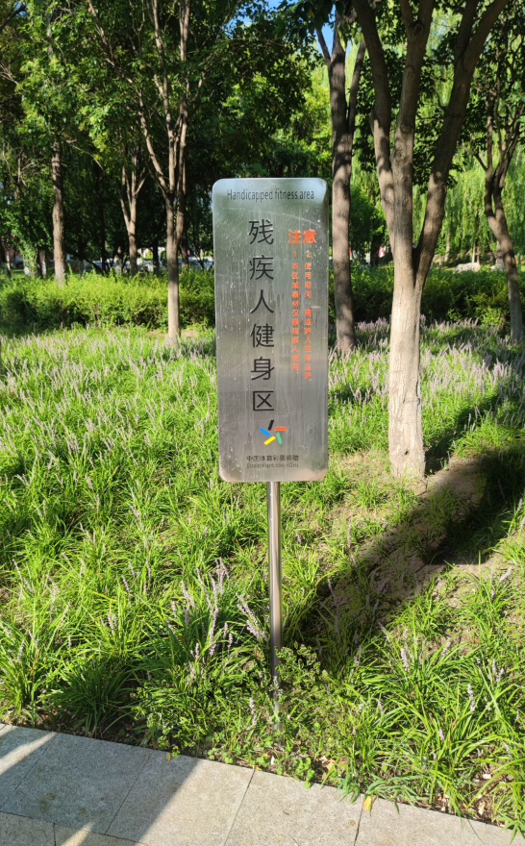
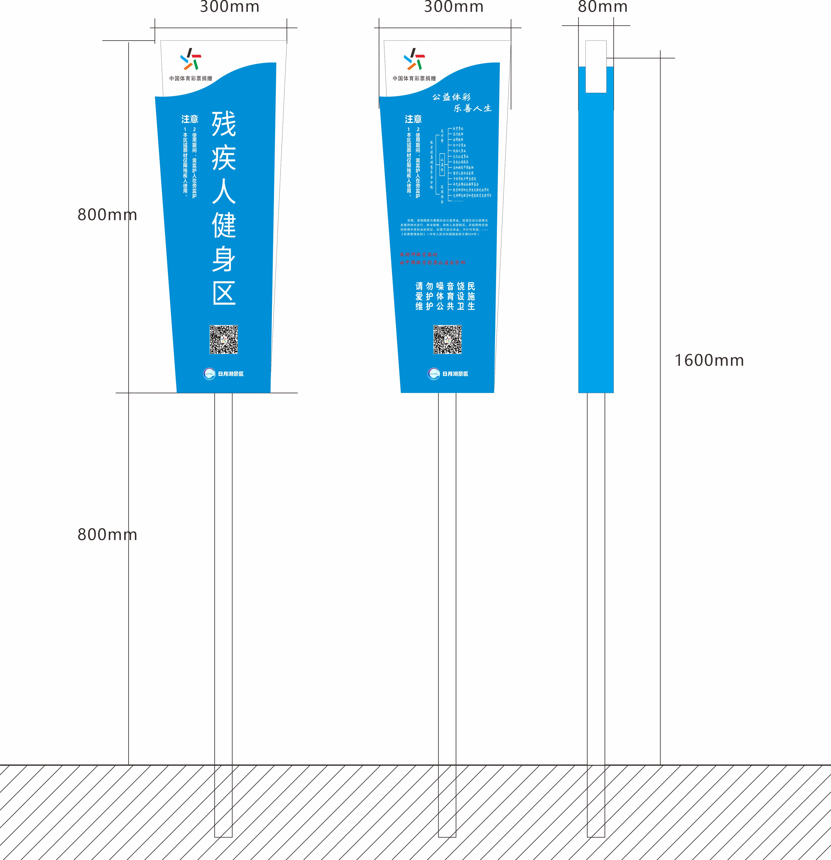
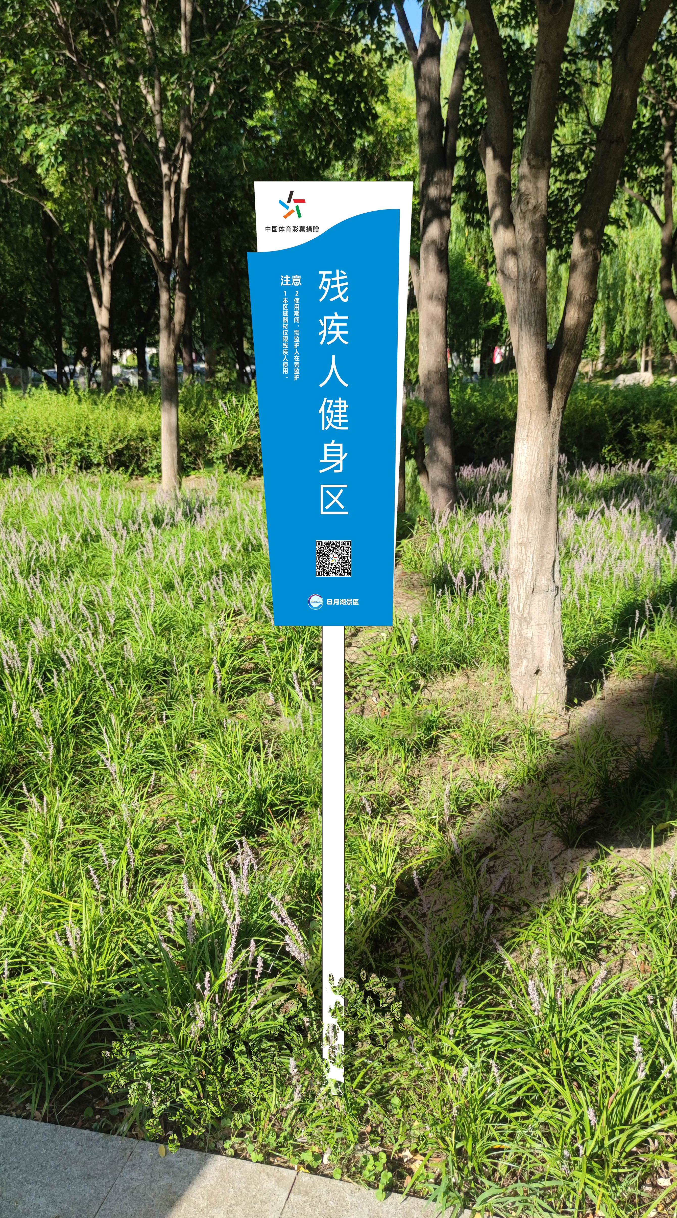
方案二
体彩健身区标识牌升级改造方案
现有标牌
新标牌平面图
新标牌效果图
工艺 | 地基 | 改造 | 安装区域
镀锌板烤漆，丝网印刷 | 混凝土浇筑 | 20块 | 日月湖景区内

Slide 6
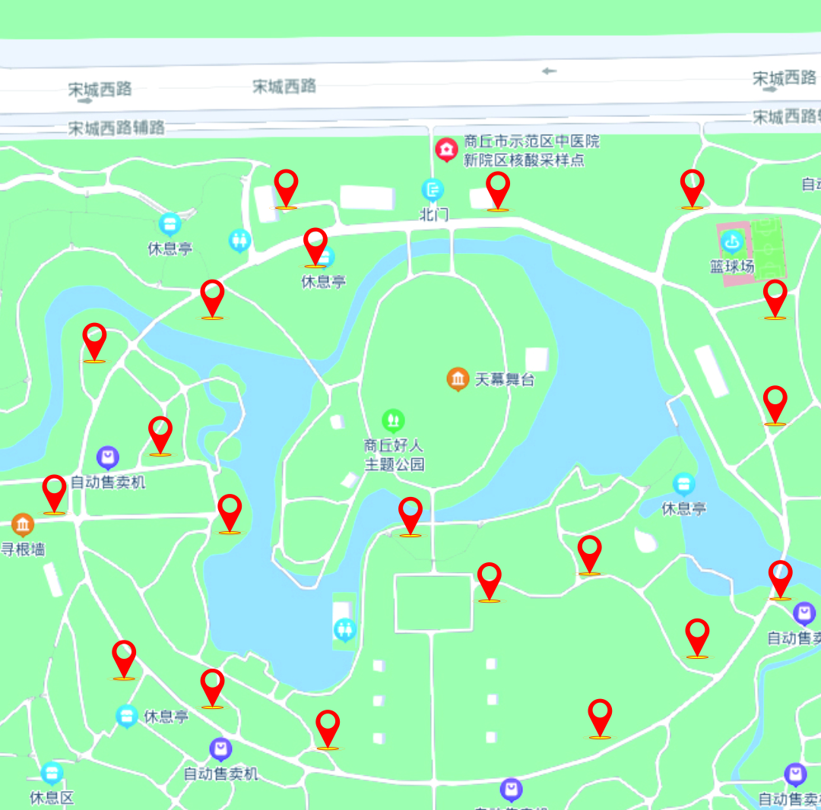
方案二
体彩健身区标识牌升级改造方案点位图
工艺 | 地基 | 改造 | 安装区域
镀锌板烤漆，丝网印刷 | 混凝土浇筑 | 20块 | 日月湖景区内

Slide 7
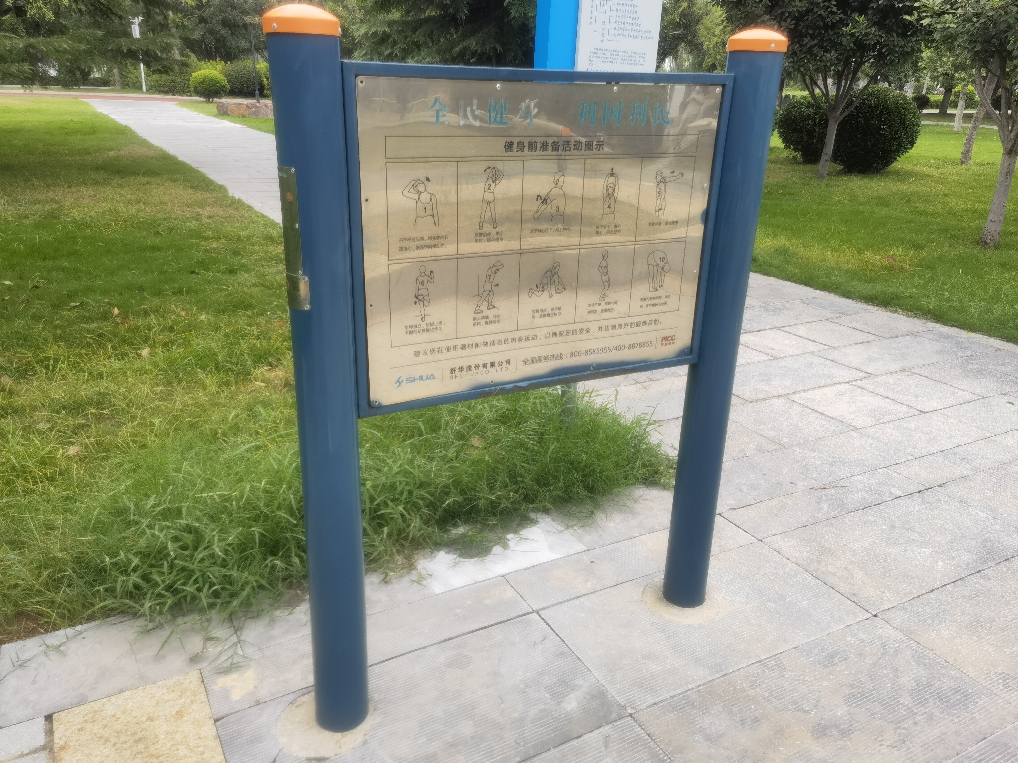
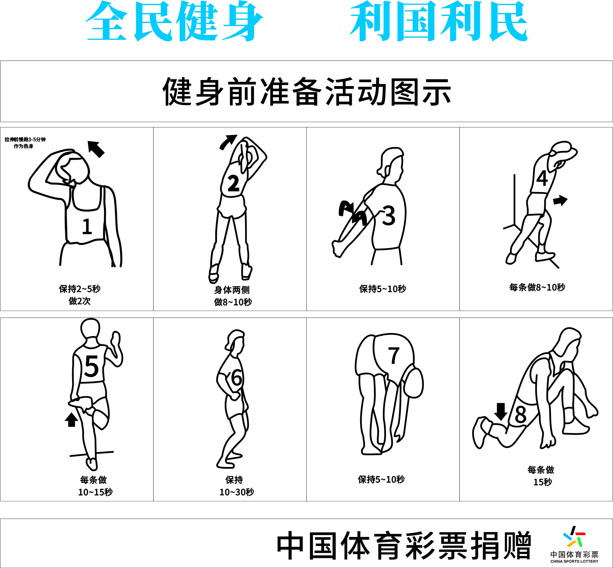
方案三
健身前准备活动标识牌升级改造方案
现有标牌
新标牌平面图
尺度：60*90
工艺 | 固定 | 改造 | 安装区域
不锈钢腐蚀印刷工艺 | 钻尾丝 | 10面 | 日月湖景区内

Slide 8
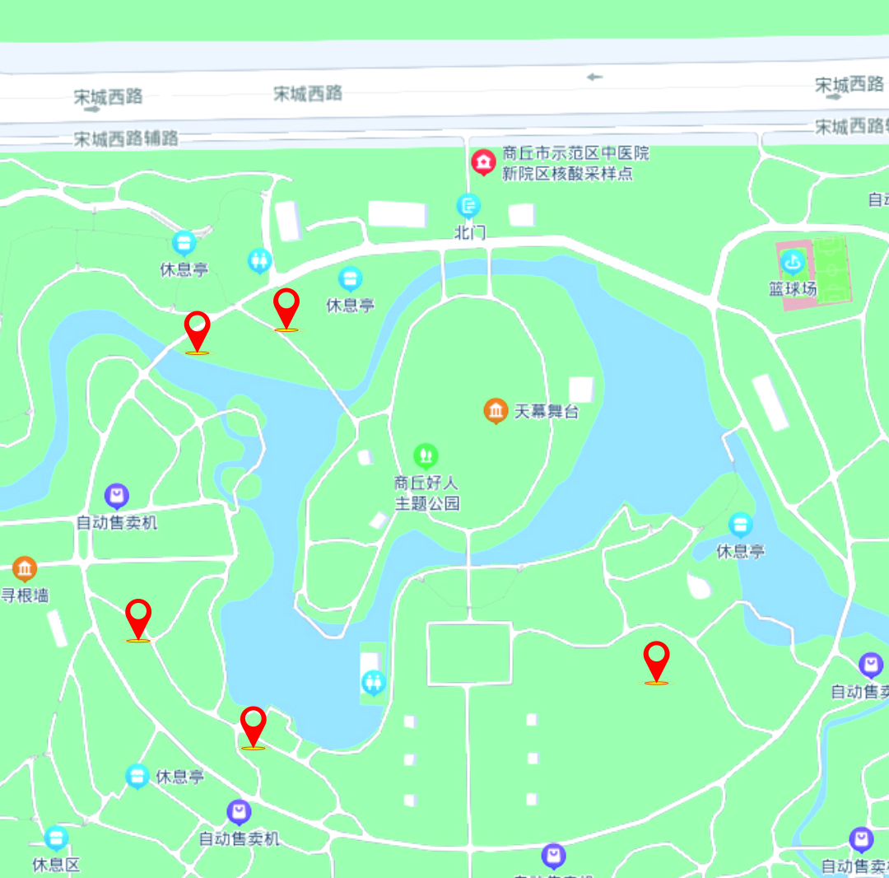
方案三
健身前准备活动标识牌升级改造方案点位图
工艺 | 固定 | 改造 | 安装区域
不锈钢腐蚀印刷工艺 | 钻尾丝 | 10面 | 日月湖景区内

Slide 9
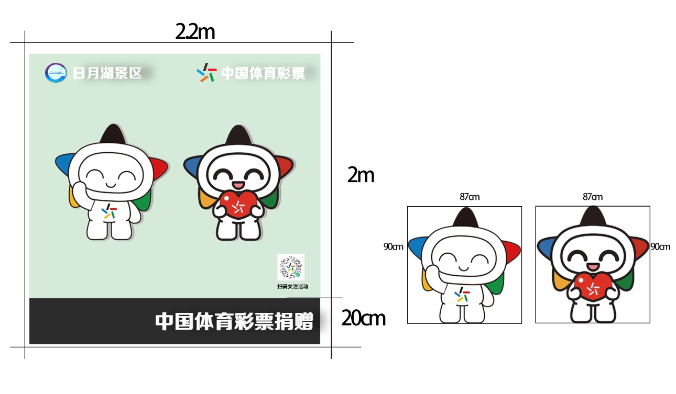
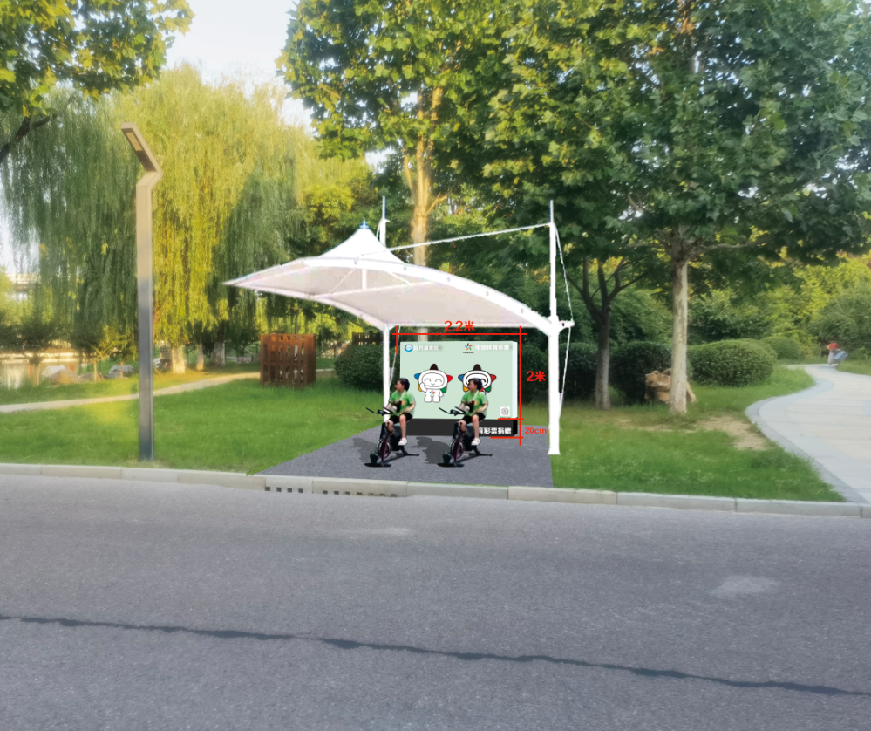
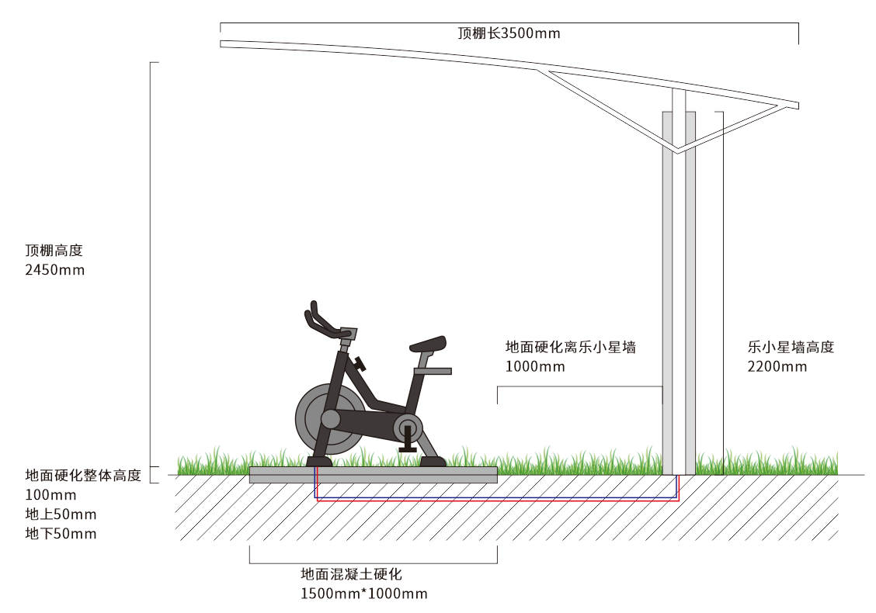
方案四
投放智能健身器材
平面展示图
实景效果图
侧面展示图
玩法详情:
比一比，俩人一起骑动感单车点亮乐小星，骑行越快，乐小星越亮。
地基 | 背景板 | 骨架 | 投入 | 安装区域
混凝土浇筑 | 镀锌板烤漆 | 不锈钢一体焊接 | 1套 | 日月湖景区内

Slide 10
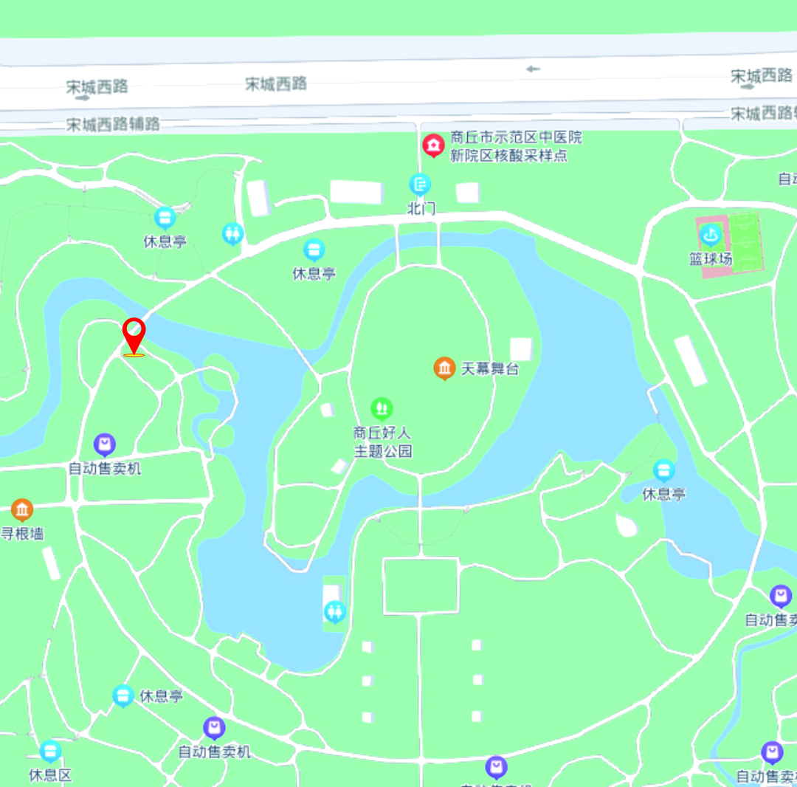
方案四
投放智能健身器材点位图
地基 | 背景板 | 骨架 | 投入 | 安装区域
混凝土浇筑 | 镀锌板烤漆 | 不锈钢一体焊接 | 1套 | 日月湖景区内

Slide 11
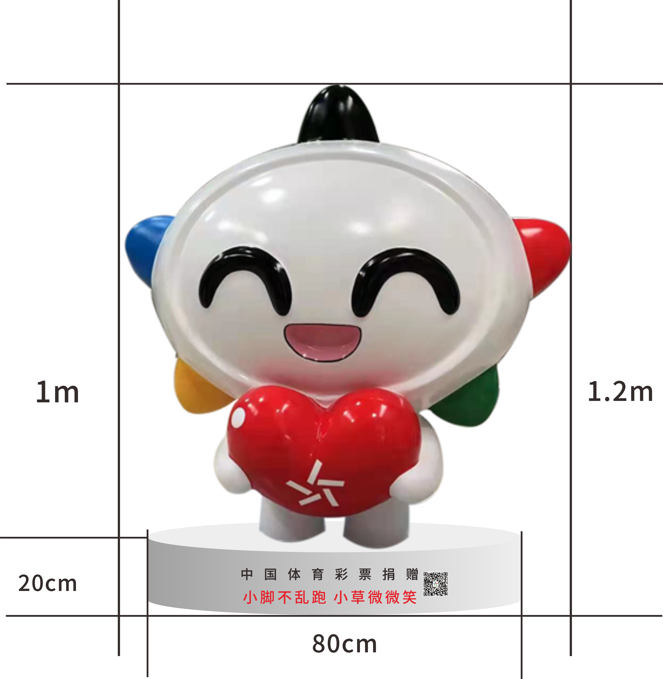
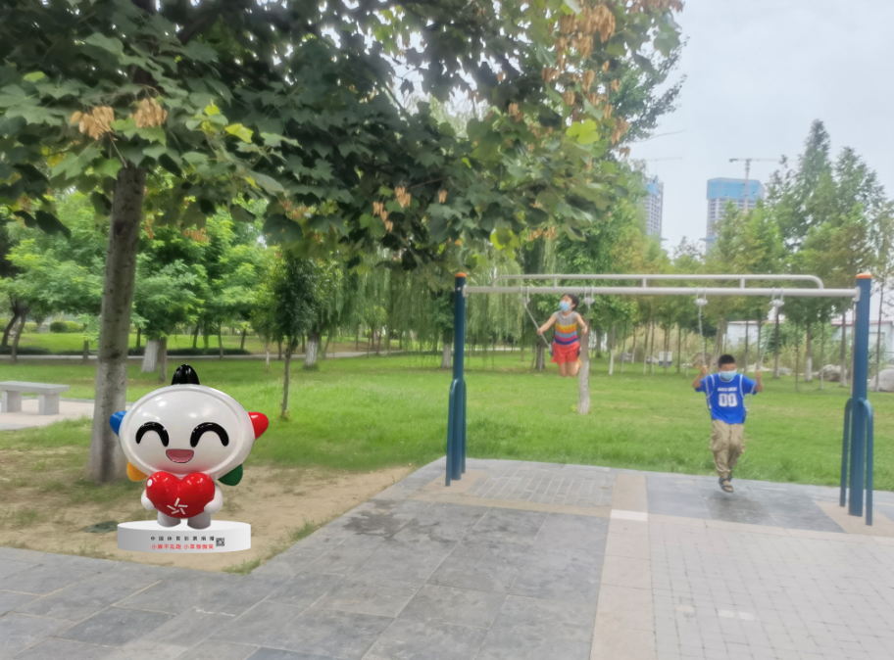
方案五
投放中国体彩乐小星形象雕塑
乐小星雕塑展示
实景效果图
提示语 | 材质 | 改造 | 安装区域
如：小脚不乱跑 小草微微笑 | 玻璃塑钢 | 8座 | 成人健身区域2座 球场健身区域1座 儿童游乐区域2座 儿童攀爬区域1座 残疾人健身区域2座

Slide 12
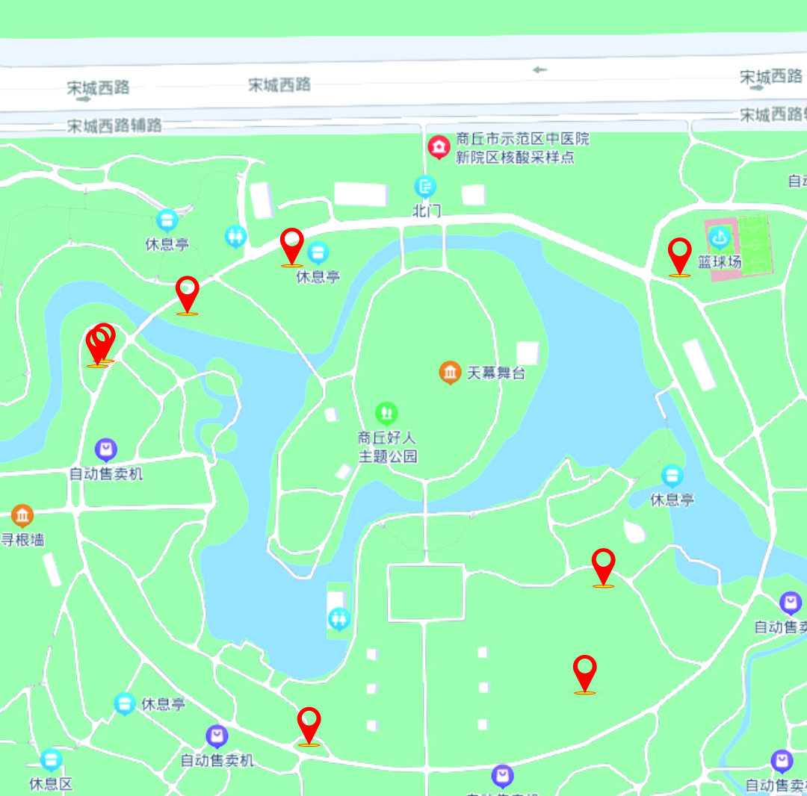
方案五
投放中国体彩乐小星形象点位图
提示语 | 材质 | 改造 | 安装区域
如：小脚不乱跑 小草微微笑 | 玻璃塑钢 | 8座 | 成人健身区域2座 球场健身区域1座 儿童游乐区域2座 儿童攀爬区域1座 残疾人健身区域2座

